Slide 1


Slide 2
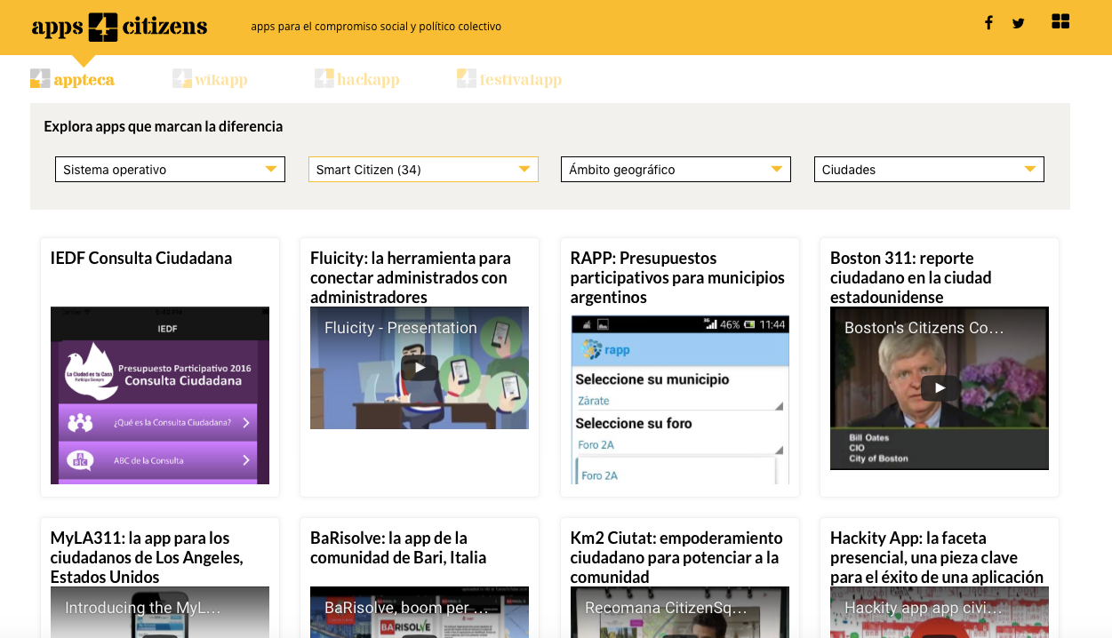
¿Por qué un mapa?

Slide 3
Un mapa de apps,¿para quién?
Activistas
Organizaciones
Investigadores
Periodistas

Slide 4
¿Cómo es el mapa?

Slide 5
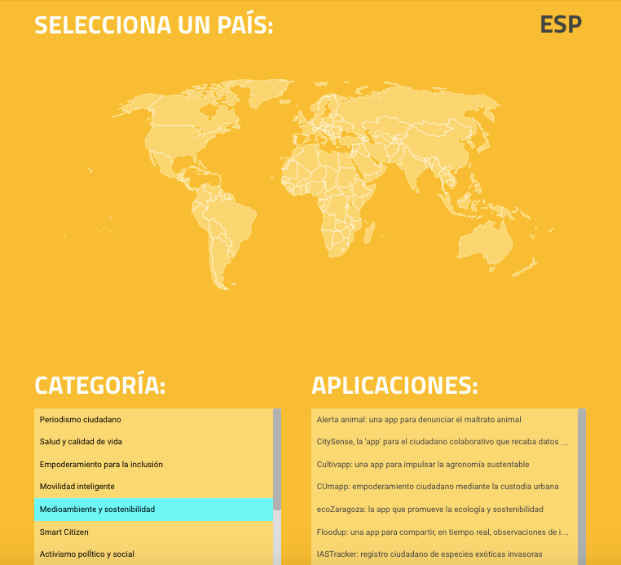
¿Qué nos cuenta el mapa?

Slide 6
Equipo
#Visualizar16
Marta Burugorri
Matthias Funk
Carlota Segura
Reyes Montiel
Con la inestimable ayuda de:
Yuri Engelhardt
Ignasi Alcalde
Quadrigam

